Slide 1
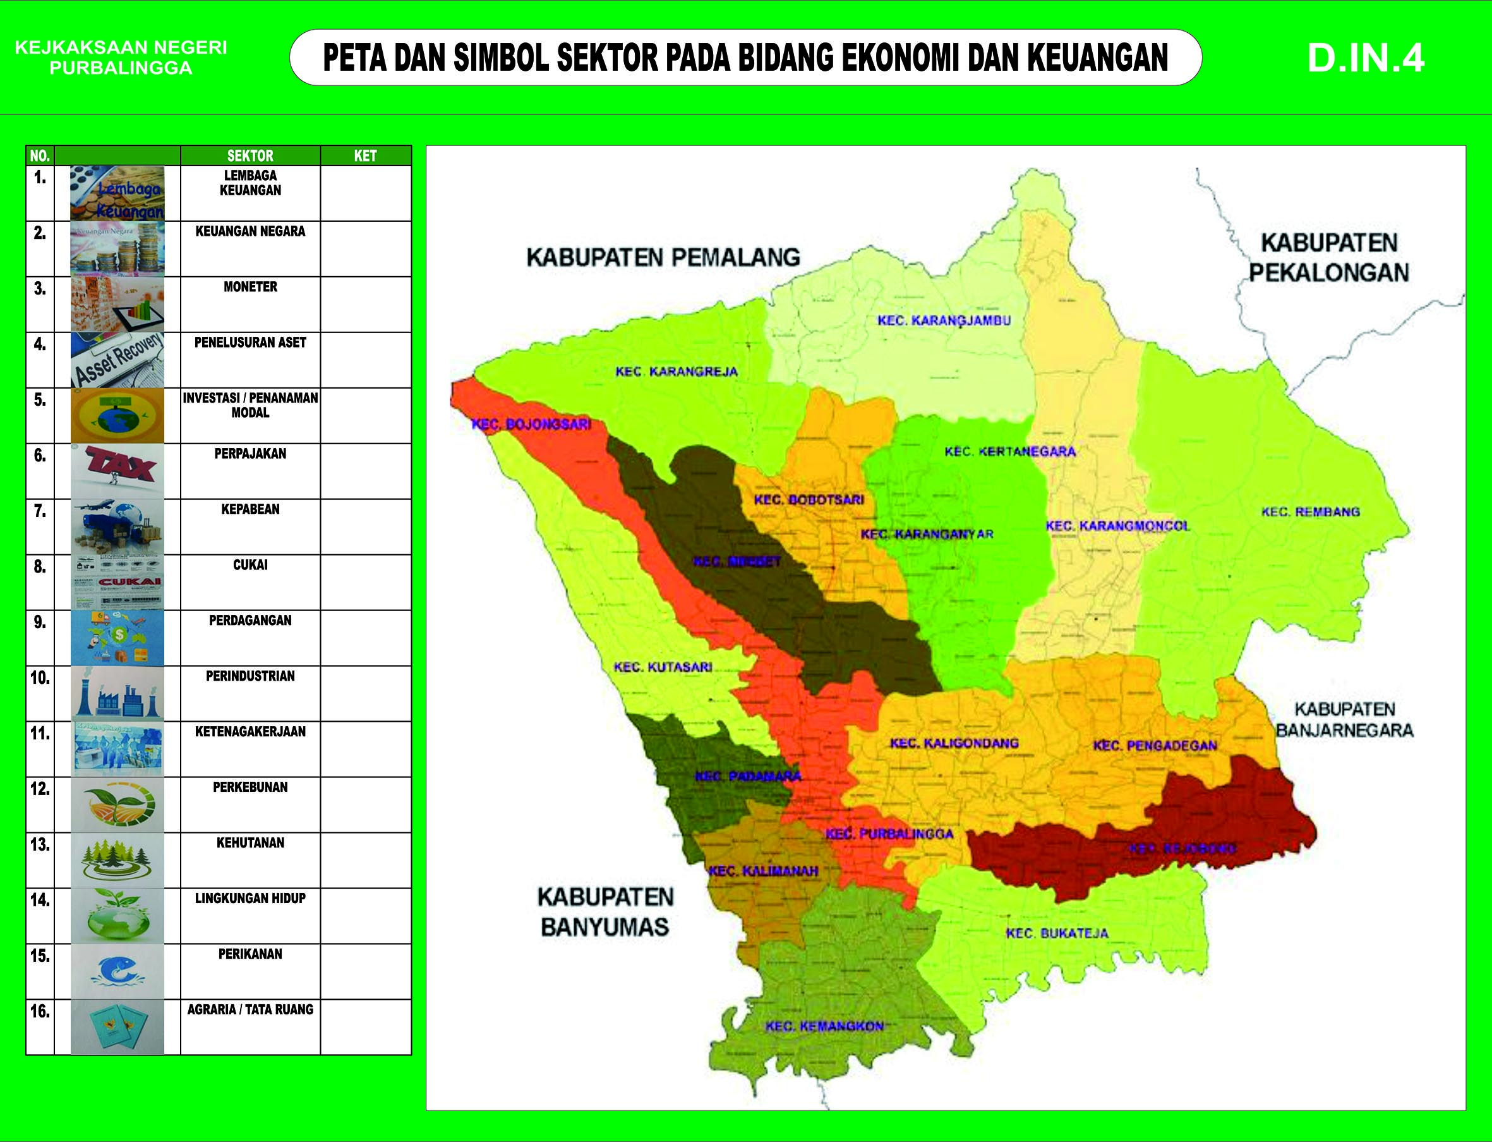
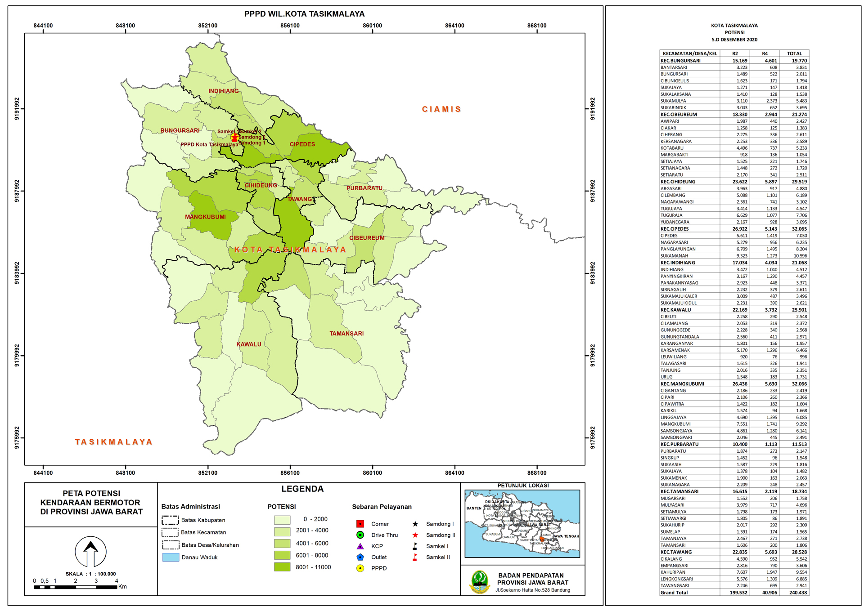
DAFTAR ORGANISASI KEMASYARAKATAN DAN LEMBAGA SWADAYA MASYARAKAT
No | Nama Organisasi | Alamat
1 | Lembaga Independen Pelopor Bangsa | Jl. Ciroyom No. 235
2 | Forum Purna Anggota DPRD | Jl. Cinehel No. 40
3 | Paguyuban Pengelola Bong | Jl. Pagaden No. 14
4 | Perhimpunan Indonesia Tionghoa (INTI) | Jl. Drs. Sukarjo No.45
5 | Tiger Fans Club | Jl. Rumah Sakit No. 62
6 | Scooter Owner Group | Jl. Cieunteung No. 59
7 | Lembaga Bantuan Hukum Tri Partied | Jl. Raya Singaparna
8 | Generasi Muda Indonesia (Gradasi) | Jl. Layungsari
9 | Gerakan Moral Masyarakat (Gammas) | Ponpes Hidayatul Ulum Cibeureum
10 | Forum Putra Putri ABRI | Jl. Saptamarga No.52
NEXT ➔

Slide 2
DAFTAR ORGANISASI KEMASYARAKATAN DAN LEMBAGA SWADAYA MASYARAKAT
No | Nama Organisasi | Alamat
11 | Federasi Serikat Transport Indonesia | Jl. Cilembang No. 103
12 | Forum Antara Generasi Regional Tasikmalaya | Jl. Kapten H. Didi Effendi No. 4
13 | ASBENGTAS | Jl. Noenoeng Tisnasaputra
14 | Bakor Satpam Resta Tasikmalaya | Jl. RE. Martadinata Panyingkiran I
15 | DPC Barindo | Kp. Cibatur Wetan Mangkubumi
16 | GAVENUR | Jl. Cieunteung Gede 06/06 Argasari
17 | Paguyuban Generasi Peduli Lingkungan (PGPL) | Jl. Cipicung No.11
18 | Dewan Pengurus Paguyuban Komite Sekolah dan Masyarakat Peduli Pendidikan Seluruh Kota Tasikmalaya | Jl. Bantar
NEXT ➔

Slide 3
DAFTAR ORGANISASI KEMASYARAKATAN DAN LEMBAGA SWADAYA MASYARAKAT
No | Nama Organisasi | Alamat
21 | Komunitas Rakyat Untuk Pengawasan Pembangunan dan Hukum | Jl. Yudanegara Gg. Gunungsiang No.12
22 | Paguyuban Pengusaha Jasa Konstruksi Tasikmalaya | Jl. Wasita Kusuma Komp. Ruko Pasar Indihiang
23 | Pusat Penelitian dan Pengabdian Masyarakat (P3M) | Jl. Noenoeng Tisnasaputra No.16
24 | Forum Lintas Pelaku (FLP) | Jl. Dadaha
25 | Forum Strategik dan Studi Tasikmalaya (FS2T) | Jl. Benda Ciranjang 29, Cikalang
26 | Badan Koordinator Satuan Pengamanan Wilayah Polres Kota Tasikmalaya | Jl. RE. Martadinata Panyingkiran I
27 | Lembaga Amanah Kesejahteraan Rakyat (LAKRI) | Jl. Sukapura No.24 Pancasila
NEXT ➔

Slide 4
DAFTAR ORGANISASI KEMASYARAKATAN DAN LEMBAGA SWADAYA MASYARAKAT
No | Nama Organisasi | Alamat
28 | Lembaga Pendidikan dan Pemberdayaan Masyarakat Galunggung (LP2M) | Jl. Leuwidahu No.54
29 | Hizbut Tahrir Indonesia (HTI) | Jl. Winaya V No.115
30 | LSM Duta Komunika | Jl. Jl. Benda Blk No.11
31 | AVALOKITESVARA | Jl. Pemuda No.11
32 | Generasi Muda Demokrat (GMD) | Jl. Galunggung No.11
33 | Pimpinan Cabang Serikat Pekerja Transportasi Darat (PC SPTD) | Jl. Ruko Permata Permai No.4 Jl. Letkol RE Jaelani
34 | Karang Taruna Kota Tasikmalaya | Jl. Noenong Tisnasaputra No.5
35 | Gerakan Rakyat Indonesia (GRI) | Jl. Siliwangi Pondok Bonarki
NEXT ➔

Slide 5
DAFTAR ORGANISASI KEMASYARAKATAN DAN LEMBAGA SWADAYA MASYARAKAT
No | Nama Organisasi | Alamat
37 | Forum Sakinah Kota Tasikmalaya | Jl. Sutisna Senjaya No. 173
38 | Gerakan Mahasiswa Pemuda Indonesia | Jl. Peta Babakan Muncang No.12
40 | Lembaga Bantuan Cinta (LBC) | Jl. RE. Martadinata RT.03.01
41 | Komunitas Pemusik Jalan Tasikmalaya (KPJ) | Jl. Dadaha Gg. Muarasari No.96
42 | DPC, Partai Bela Negara | Jl. Ir. Juanda No.99 By Pass
43 | DPC Centra Indonesia | Jl. Ciroyom Cigeureung
44 | LSM Computer Freak Community (CFC) | Jl. Batik Raya II Blok E No.292
45 | Dewan Pimpinan Pusat LSM Barisan Rakyat Nasionalis Tatar Sunda (BRANTAS) | Jl. Bisma No.112 Bumi Resik Panglayungan
46 | LSM Peduli Tasik | Jl. Syech Abdul Munyi Pondol Awilega, Kawalu
NEXT ➔

Slide 6
DAFTAR ORGANISASI KEMASYARAKATAN DAN LEMBAGA SWADAYA MASYARAKAT
No | Nama Organisasi | Alamat
47 | Badan Pembina Citra (BPC) Siliwangi | Jl. TMP Kusumah Bangsa No.1
48 | Dewan Pengurus Cabang Alamy Indonesia (DPC AI) | Jl. Batara Indah Blok H 14
49 | Lembaga Kajian Islam dan Pemberdayaan Masyarakat (LKIPM) Ulil Albab | Jl. Sukarindik No. C 4 Bungursari
50 | Galunggung Rahayu Tali Asij Silat Kiwari (GALURA Tasik) | Gedung Gelanggang Generasi Muda (GGM) Komp. Dadaha
51 | DPD Gabungan Pengusaha Kontraktor Indonesia (DPD GABKIN) | Jl. Mayor SL Tobing No.126
52 | Forum Nurani Peduli Generasi (FONDASI) | Kp. Cihaji RT/RW.01/05 Purbaratu
53 | Radio Komunitas Q-Taz SMP Al-Mutakin | Jl. Jend A.Yani No.140
NEXT ➔

Slide 7
DAFTAR ORGANISASI KEMASYARAKATAN DAN LEMBAGA SWADAYA MASYARAKAT
No | Nama Organisasi | Alamat
54 | Komunitas Peduli Lingkungan (KOPLING) | Arrasy Residence Blok A No.18
55 | Lembaga Cegah Kejahatan Indonesia (LCKI) | Komp. Perum Ruko Andalusia No. C2 Mangkubumi
56 | PD. Dewan Nasional Angkatan 66 (PD-DN’66) | Jl. Cipedes II No.20
57 | Perkumpulan Martabe Jawa Barat | Jl. KH. Z.Mustofa Komp Ruko Permata Regency
58 | Radio Dawah Mesjid Agung | Jl. Mesjid Agung No.1
59 | DPC Ikatan Warga Satya Indonesia (DPC IWSI) | Jl. RE. Martadinata No.324
60 | Scooter Long Independent (SLI) | Jl. Sambong Jaya No.07, RW VII
61 | Milisi Tatar Sunda Mitra Indonesia | Jl. Setiarasa No.37 Sukamulya
62 | Dewan Pimpinan Cabang I DPP I LPPNI Tasikmalaya | Jl. Bebedahan I/61
NEXT ➔

Slide 8
DAFTAR ORGANISASI KEMASYARAKATAN DAN LEMBAGA SWADAYA MASYARAKAT
No | Nama Organisasi | Alamat
63 | Bina Mekar Mandiri | Kp. Pasirjaya RT.RW 04/05
64 | Mata Hati | Jl. Noenoeng Tisna Saputra No.32 RT.01/07
65 | DPC Asosiasi Pedagang Daging Indonesia (APDI) | Jl. Cibeuti No.16 Kawalu
66 | Forum Kalangsari Bersatu | Jl. Dr. Moch Hatta No.144
67 | Institut Pemberdayaan Masyarakat (INPRA) | Jl. Situ Gede No.126 Lantai II
68 | Barisan Rakyat Nasional Indonesia (BRANI) | Jl. Letda Lily Rochli No.79
69 | Profesional Debtcollector Organization Tasikmalaya (PRODECT) | Jl. Cieunteung Gede RT.06/06 Cihideung
70 | Mentari Anak Negeri Lembaga Pendidikan dan Sosial Kemasyarakatan | Perumnas Kota Baru Kencana Jl. Bogor Raya Blok II No.32
NEXT ➔

Slide 9
DAFTAR ORGANISASI KEMASYARAKATAN DAN LEMBAGA SWADAYA MASYARAKAT
No | Nama Organisasi | Alamat
71 | Asosiasi Kontraktor Umum Indonesia (ASKUMINDO) | Jl. Kapten Naseh No.27
72 | Bela Rakyat Berantas Korupsi (BRBK) | Cibeurih Talagasari Kawalu
73 | Lembaga Aliansi Suara Masyarakat Tasikmalaya (ASSMAT) | Jl. Burujul No.1 Nagarasari
74 | Kesatuan Mahasiswa dan Alumni Siliwangi Kreatif (KEMASK) | Jl. Siliwangi Perum Nyantong Blok C.17
75
76 | Wira Wangsa | Jl. Leuwihalang Leuwianyar RT.01/14
77 | LBH – HAM Dewan Dawah | Jl. Letnan Harun No.30
78 | The Dream MJPS Volley Ball Team | Jl. Cigeureung No.19 Kampus MJPS
79 | Lembaga Kajian dan Bantuan Hukum (LKBH) Siliwangi | Jl. Kebontiwu III No.16
NEXT ➔

Slide 10
DAFTAR ORGANISASI KEMASYARAKATAN DAN LEMBAGA SWADAYA MASYARAKAT
No | Nama Organisasi | Alamat
80 | PD. Muslimat Al Jamiyatul Washliyah | Jl. Mang Koko (Sindangwangi) RT.03/03
81 | PD. Al Jamiyatul Washliyah | Jl. Mang Koko Kadudampit RT.03/03
82 | Transformatif Study Center | Lembang Jaya RT 0314
83 | Lembaga Investasi Proyek Kemanusian (LIPK) | Jl. Panututan RT.01/09
84 | Forum Masyarakat Peduli Umat (FMPU) | Jl. Raya Gobras Sukamaju RT.03/04
85 | PRIANGAN INSTITUTES | Jl. Dadaha Gunung Jati No.16 RT.02/03
86 | Dewan Permusyawaratan Keluarga Serikat Pemuda Nasional Kota Tasikmalaya (SPN) | Jl. Letjen Ibrahim Aji No.16
NEXT ➔

Slide 11
DAFTAR ORGANISASI KEMASYARAKATAN DAN LEMBAGA SWADAYA MASYARAKAT
No | Nama Organisasi | Alamat
87 | DPP Gerakan Aspirasi Rakyat Indonesia GARASI | Jl. Situ Gede Satu No.05 RT.13/03
88 | Lembaga Kajian Manajemen Publik Daerah (LKMPD) | Jl. Siliwangii No.148
89 | Himpunan Pemuda Pemudi Peduli Tasik (HP3T) | Jl. Dewi Sartika No.11
90 | Aliansi Barisan Masyarakat Penyangga Ummat (ABIMANYU) | Jl. AH. Nasution Km.9
91 | Asosiasi Pedagang Tasikmalaya (APTAS) | Kp. Cicariang No.225 RT.05/09
92 | Forum Komunikasi Kreatifitas Usaha Sarana Interaksi Generasi Indonesia/FOKKUS SINERGI | Jl. Benda No.65 RT.03/03
93 | Independent Corruption Watch (InCW) | Jl. Aksajaya A-59 RT.04/03
NEXT ➔

Slide 12
DAFTAR ORGANISASI KEMASYARAKATAN DAN LEMBAGA SWADAYA MASYARAKAT
No | Nama Organisasi | Alamat
94 | Badan Usaha Milik Rakyat | Jl. Cisalak RT.01/03
95 | Komunitas Tenaga Sukwan Indonesia (KTSI) | Jl. Cisalak RT.01/03
96 | Lembaga Solidaritas Putra Putri Bangsa LSPPB | Jl. Rajawali Siluman RT.02/02
97 | Ikatan Musisi Penyanyi Pencipta Lagu (IMPALA) | Komp Pertokoan Graha Blok C1 Jl. HZ Mustofa No.30
98 | Ikatan Penyuluh Berencana (IPeKB) Indonesia | Jl. Yudanegara No. 75A
99 | Gerakan Pemuda Nusantara (GPN) | Jl. Ibrahim Aji RT.04/02
100 | LPK Payung Alit LSM | Jl. Nagarawangi No.49 RT.02/06
101 | Asosiasi Pedagang dan Perantara Kendaraan (APPEKTA) | Jl. Cimuncang No.168 RT.01/04
102 | Institur Pemerhati dan Analisa Daerah (IPAD) | Jl. Kp. Cigantang Desa RT.01/02
NEXT ➔

Slide 13
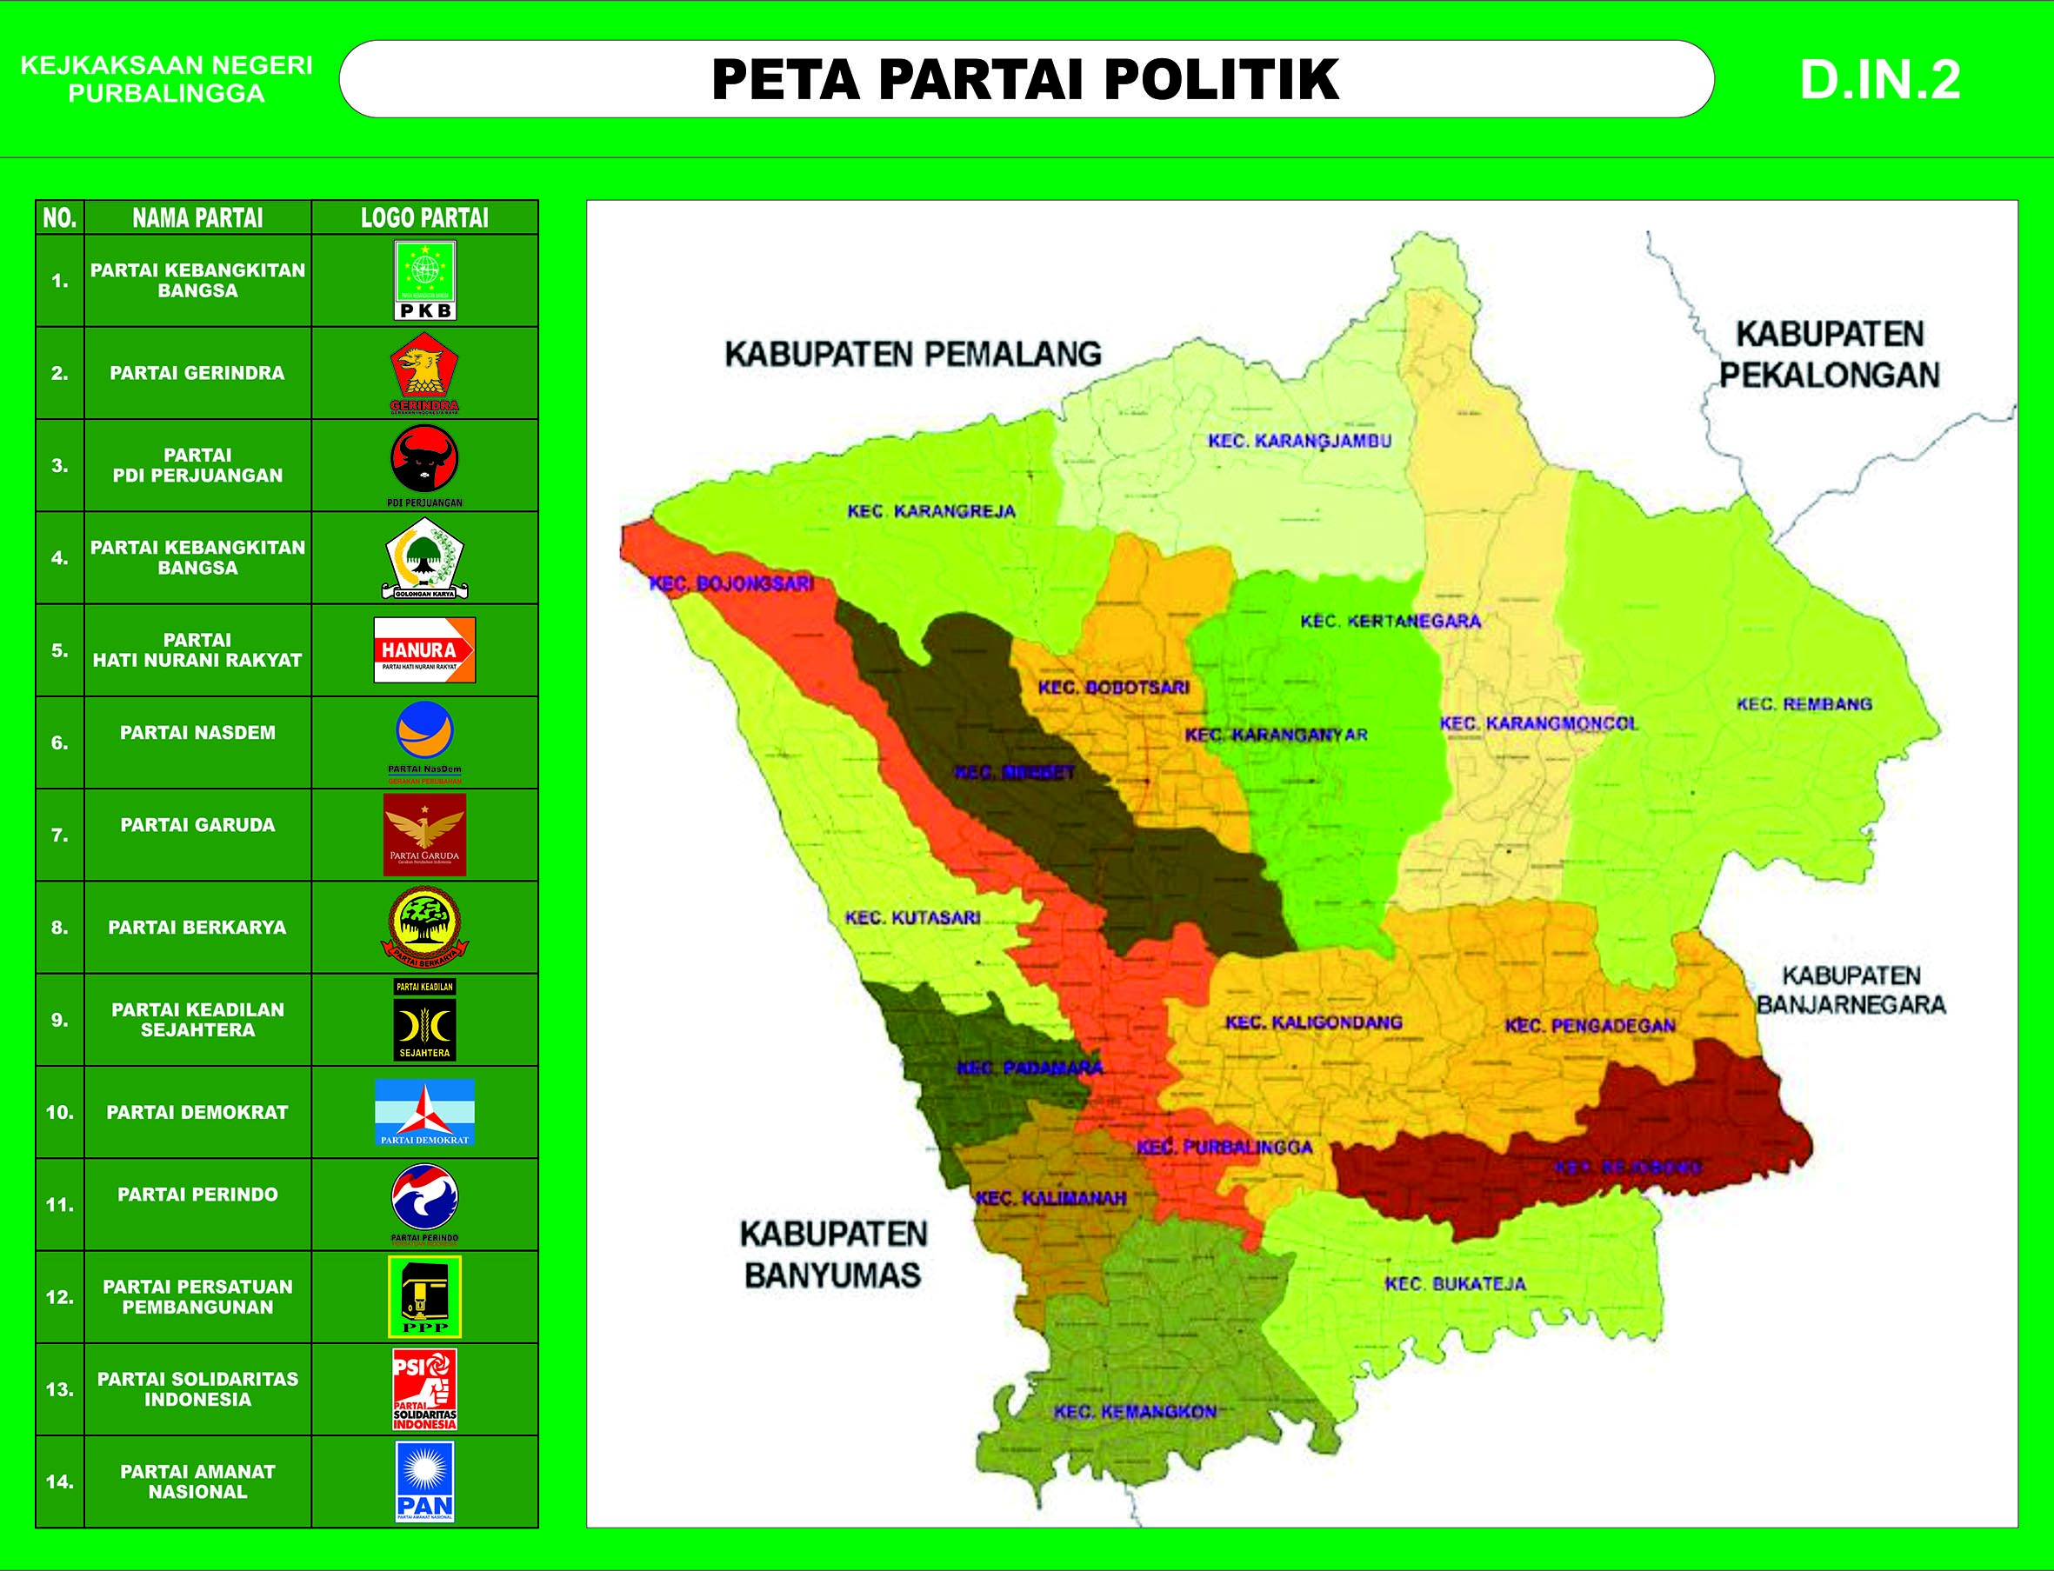

H. Nandang Suryana
Muslim, S.Sos.,M.Si
Drs. H. Muhammad Yusuf
Ichwan Safa, SE.,M.Pd.I
H. Hendro Nugraha, SP, MP
H. Jani Wijaya
H. Wahid
dr. H. Wahyu Sumawidjaj, M.Kes
Dede, S.IP
DR. Abdul Harris, M.Pd
PARTAI BULAN BINTANG
⬅ BACK

Slide 14
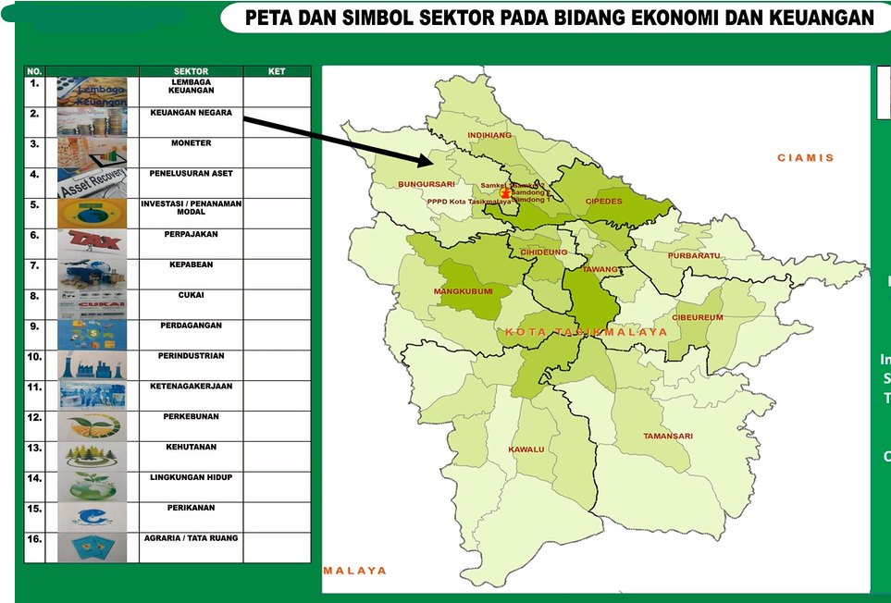
D. IN 4
⬅ BACK

Slide 15
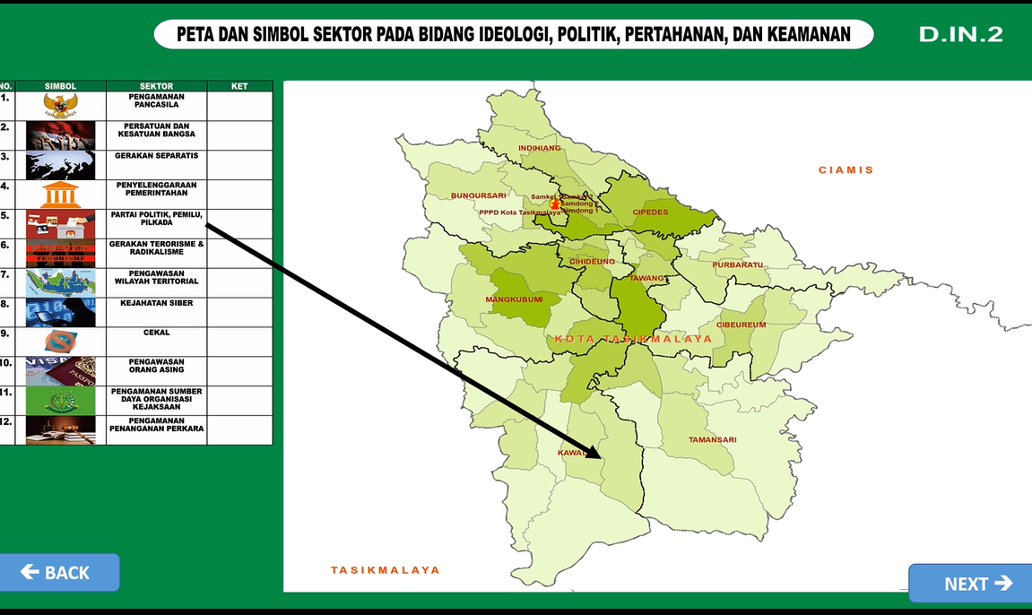

Slide 16
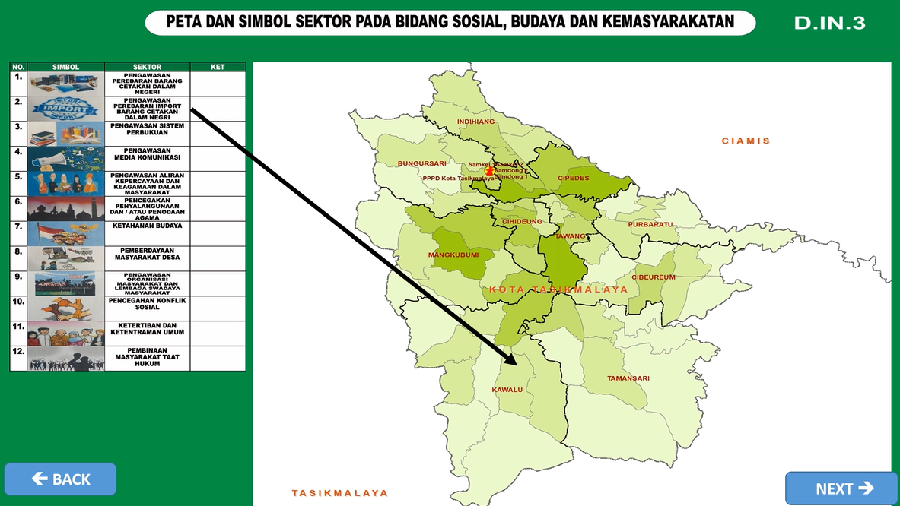

Slide 17
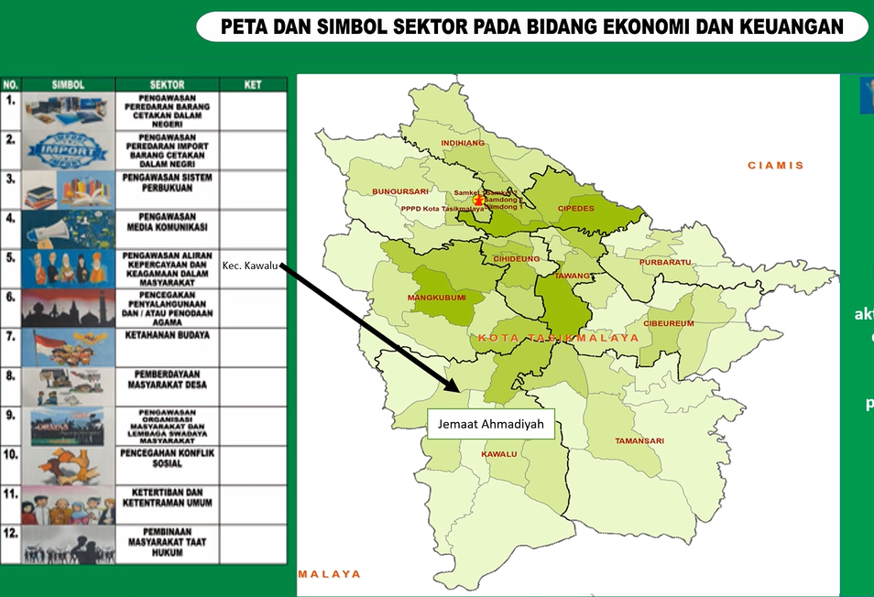
D. IN 4

Slide 18
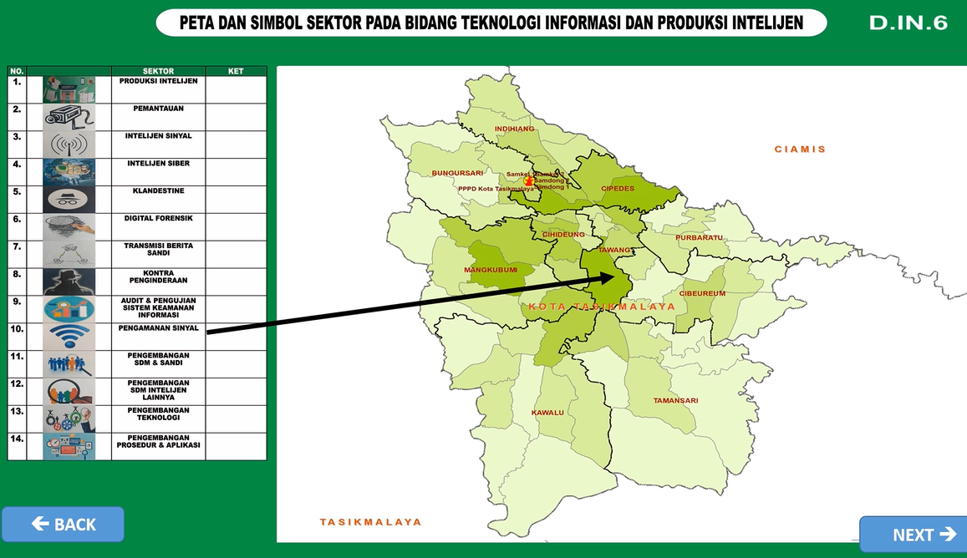

Slide 19
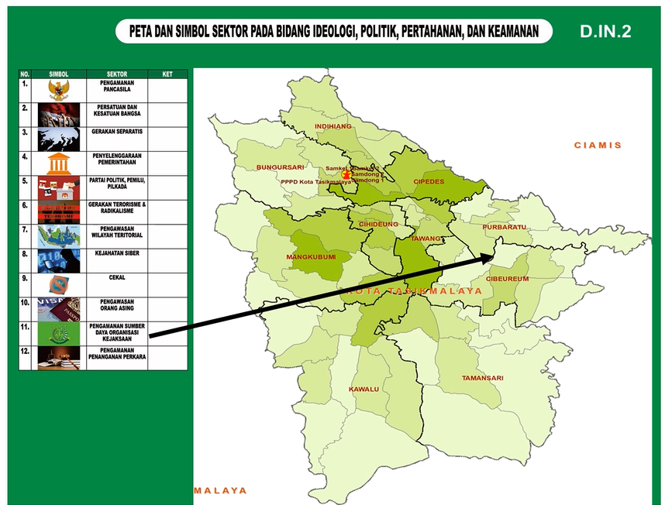

Slide 20
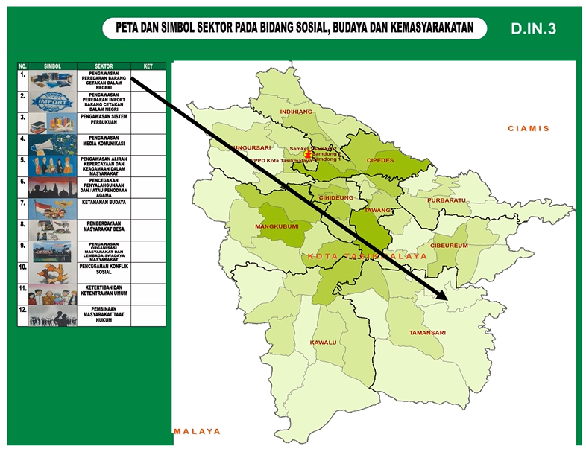

Slide 21




KEGIATAN PENYULUHAN HUKUM / PENERANGAN HUKUM / JAKSA MASUK SEKOLAH
JAKSA MASUK PESANTREN / JAKSA MENYAPA
TAHUN 2023
No | LOGO | NAMA KEGIATAN
1 |  | PENYULUHAN HUKUM / PENERANG HUKUM
2 |  | JAKSA MASUK SEKOLAH
3 |  | JAKSA MASUK PESANTREN
4 |  | JAK MENYAPA
CAMAT INDIHIANG TASIKMALAYA
Pelaksanaan Kegiatan
LDII KOTA TASIKMALAYA
Penyuluhan Hukum dan Penerangan Hukum. Tasikmalaya di Kecamatan Indihiang Kota Tasikmalaya .
Penyuluhan Hukum/Penerangan Hukum Tahun Anggaran 2023 Kepada Jamaah LDII Kota Tasikmalaya
Penyuluhan Hukum Komp. Olahraga Dadaha Kota Tasikmalaya
JAKSA MASUK PESANTREN PONPES IHYA ASUNAH
Komp. Olrg dadaha
Ponpes ihya asuna
NEXT ➔

Slide 22
KEGIATAN PENYULUHAN HUKUM / PENERANGAN HUKUM / JAKSA MASUK SEKOLAH
JAKSA MASUK PESANTREN / JAKSA MENYAPA
TAHUN 2023
No | LOGO | NAMA KEGIATAN
1 |  | PENYULUHAN HUKUM / PENERANG HUKUM
2 |  | JAKSA MASUK SEKOLAH
3 |  | JAKSA MASUK PESANTREN
4 |  | JAK MENYAPA
Pelaksanaan Kegiatan
Jaksa Masuk Sekolah, Tasikmalaya di SMPN Kec cipedes 5 Kota Tasikmalaya
Jaksa Masuk Sekolah, Tasikmalaya di SMPN 10 kec. Tawang Kota Tasikmalaya
Jaksa Masuk Sekolah, Tasikmalaya di SMPN 3 kec. Tawang Kota Tasikmalaya
Jaksa Masuk Sekolah, Tasikmalaya di SMPN 4 kec. Tawang Kota Tasikmalaya
Jaksa Masuk Sekolah, Tasikmalaya di SMPN 1 kec. Indihiang Kota Tasikmalaya
Jaksa Masuk Sekolah, Tasikmalaya di SMPN 2 kec. Tawang Kota Tasikmalaya
Jaksa Masuk Sekolah, Tasikmalaya di STHG kec. Cihideung Kota Tasikmalaya
Jaksa Masuk Sekolah, Tasikmalaya di SMAN 5 kec. Cihideung Kota Tasikmalaya
Jaksa Masuk Sekolah, Tasikmalaya di SMKN 1 kec. cipedes Kota Tasikmalaya
Jaksa Masuk Sekolah, Tasikmalaya di SMAN 6 kec. Indihiang Kota Tasikmalaya
NEXT ➔

Slide 23
KEGIATAN PENYULUHAN HUKUM / PENERANGAN HUKUM / JAKSA MASUK SEKOLAH
JAKSA MASUK PESANTREN / JAKSA MENYAPA
TAHUN 2023
No | LOGO | NAMA KEGIATAN
1 |  | PENYULUHAN HUKUM / PENERANG HUKUM
2 |  | JAKSA MASUK SEKOLAH
3 |  | JAKSA MASUK PESANTREN
4 |  | JAK MENYAPA
Pelaksanaan Kegiatan
Jaksa Menyapa Smt I di Radio Tamala FM Tasikmalaya
Jaksa Menyapa Smt II di Radio Tamala FM Tasikmalaya
NEXT ➔

